Slide 1
实验二：缓冲区溢出漏洞利用
实验目的
理解缓冲区溢出漏洞原理
理解一种缓冲区溢出漏洞利用方式

Slide 2
实验二：缓冲区溢出漏洞利用
知识点回顾
函数调用栈分布
高地址
arg2
arg1
返回地址
old EBP
a
b
低地址
栈区

Slide 3
实验二：缓冲区溢出漏洞利用
问题1：如右图所示小程序，实现了什么功能？
问题2：运行该程序会出现什么样的运行结果？
问题3：为什么会出现这样的运行结果？
#include "stdio.h"
void why_here(){
printf("why are you here?\n");
}
void f(){
int b[1];
b[2] = (int)why_here;
}
int main(int argc, char* argv[]){
f();
return 0;
}

Slide 4
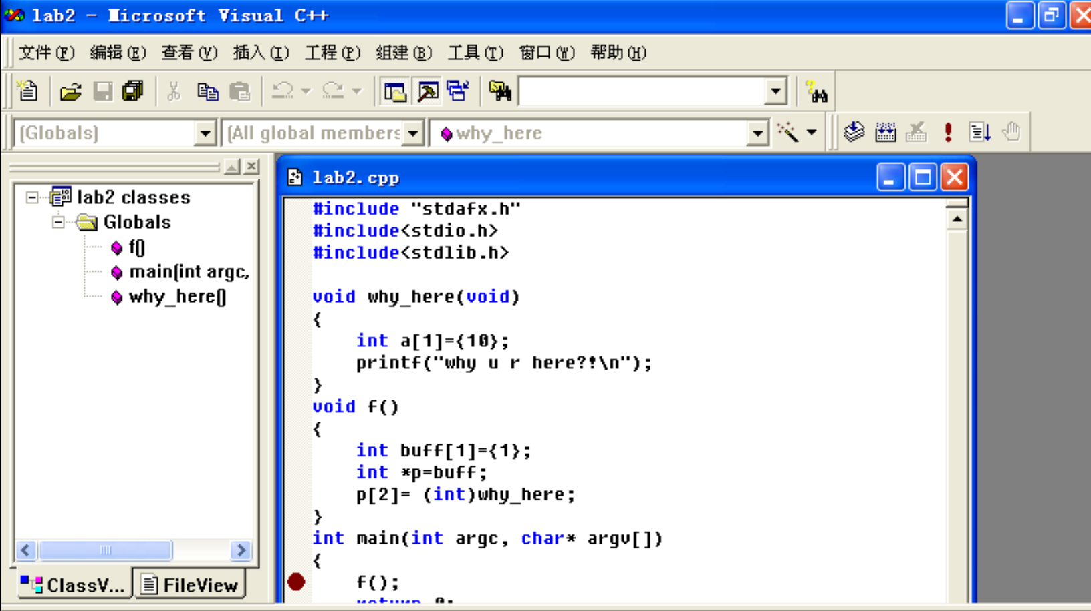
实验二：缓冲区溢出漏洞利用
实验步骤
1. 安装XP虚拟机
2. 安装VC 6.0编译器
3. 编写C文件
4. 编译出可执行文件
5. 运行可执行文件并
观察结果
6. 调试分析为什么会
出现该结果

